Slide 1




SSAFY D105 팀 상비책 포팅 메뉴얼
박범진, 김대연, 최준성, 김명선, 문일민, 최민수

Slide 2

프로젝트 개요
원하는 스터디 / 프로젝트에 쉽고 빠르게 가입 인원을 구할 수 있는 플랫폼
기술 스택
스택 | 버전
JVM | 11
SpringBoot | 2.5.4
Gradle | 7.1.1
MySQL | 8.0.26
VUE | 3
SSAFY 제공 AWS 인스턴스
Docker + Docker-Compose | 3
Nginx | Latest

Slide 3
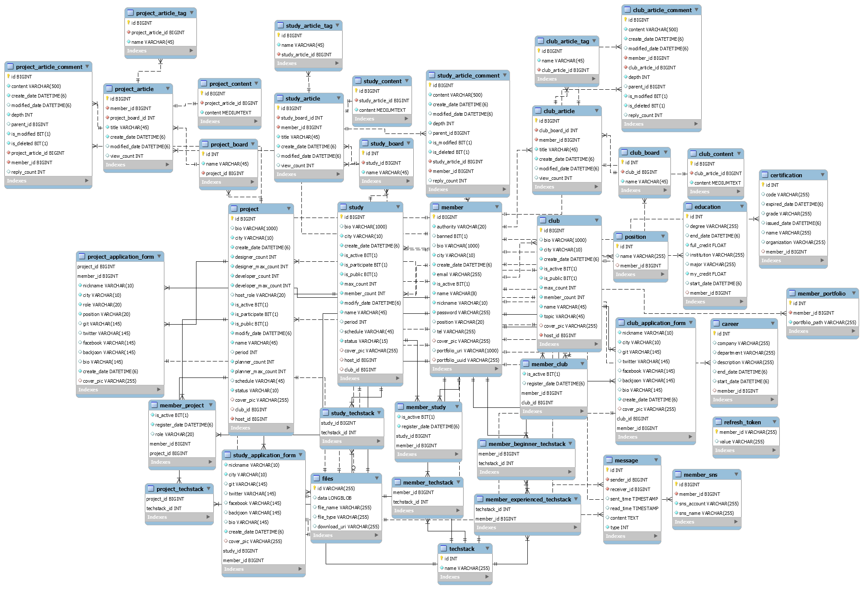
데이터베이스 덤프 파일 최신본

Slide 4






시스템 구성도
request
클라이언트
response

Slide 5
배포하기
docker-compose up -d

Slide 6
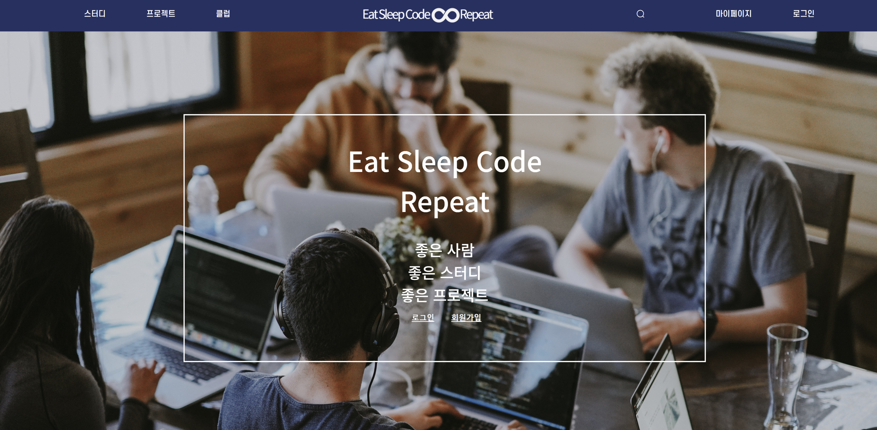
시연 시나리오
2
1. http://j5d105.p.ssafy.io/ 접속 2. 아이디가 없다면 회원가입 클릭택

Slide 7
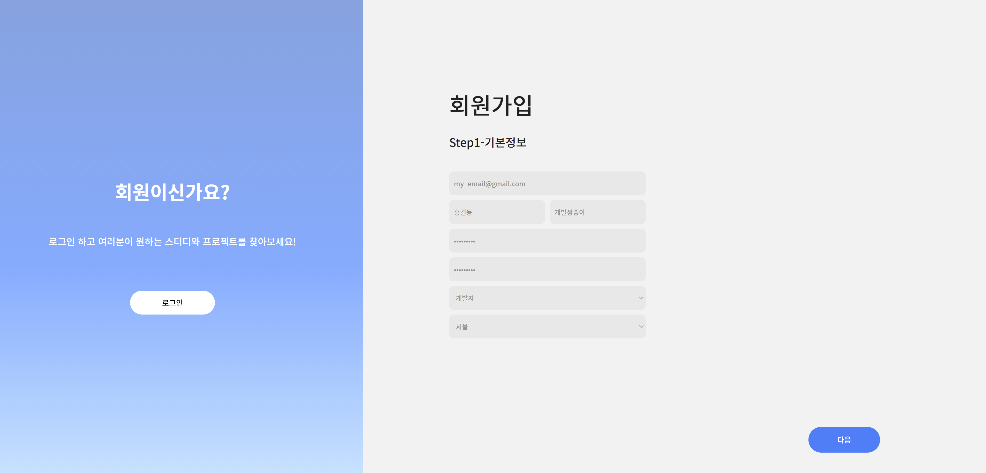
3
4
3. 이메일, 이름, 닉네임, 비밀번호, 비밀번호 확인, 희망 역할, 지역 입력 4. 모든 조건 검증을 끝낸 뒤 다음 클릭택

Slide 8
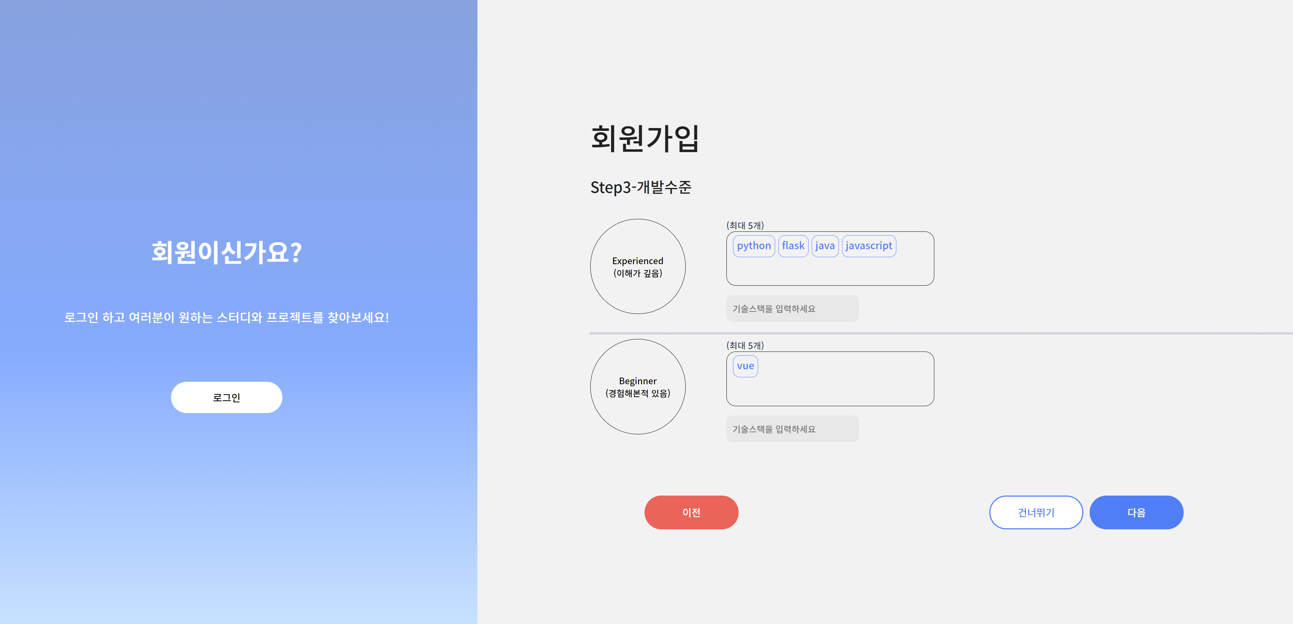
5
6
5. 본인의 개발 수준에 맞는 기술 스택을 입력
6. 모든 조건 검증을 끝낸 뒤 다음 클릭택

Slide 9
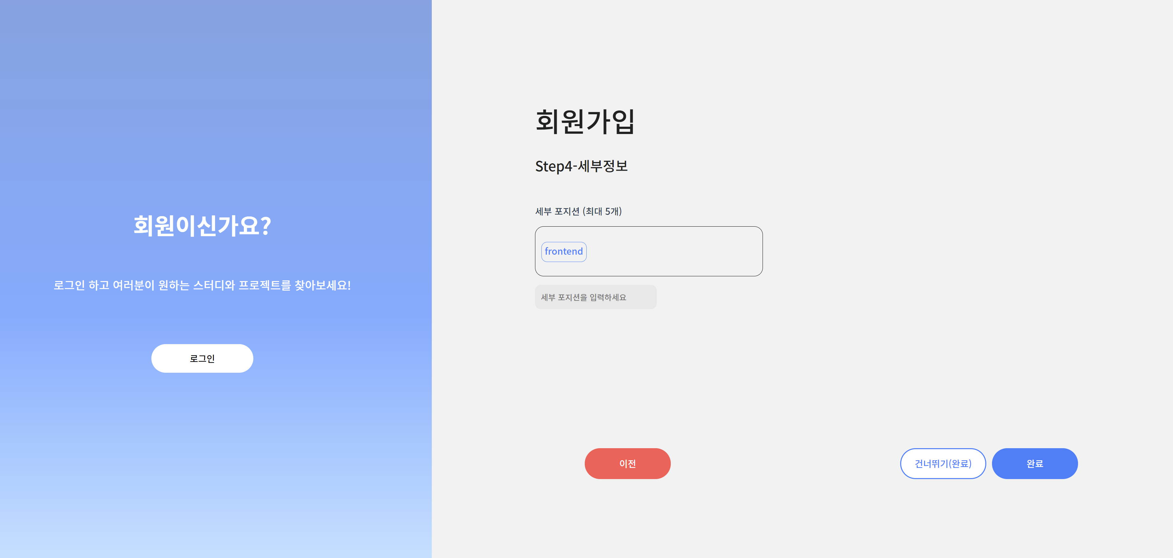
7
8
7. 세부 포지션 입력(ex. Frontend, Backend, DevOps
8. 모두 입력했다면 완료를 눌러 회원가입을 끝낸다.

Slide 10
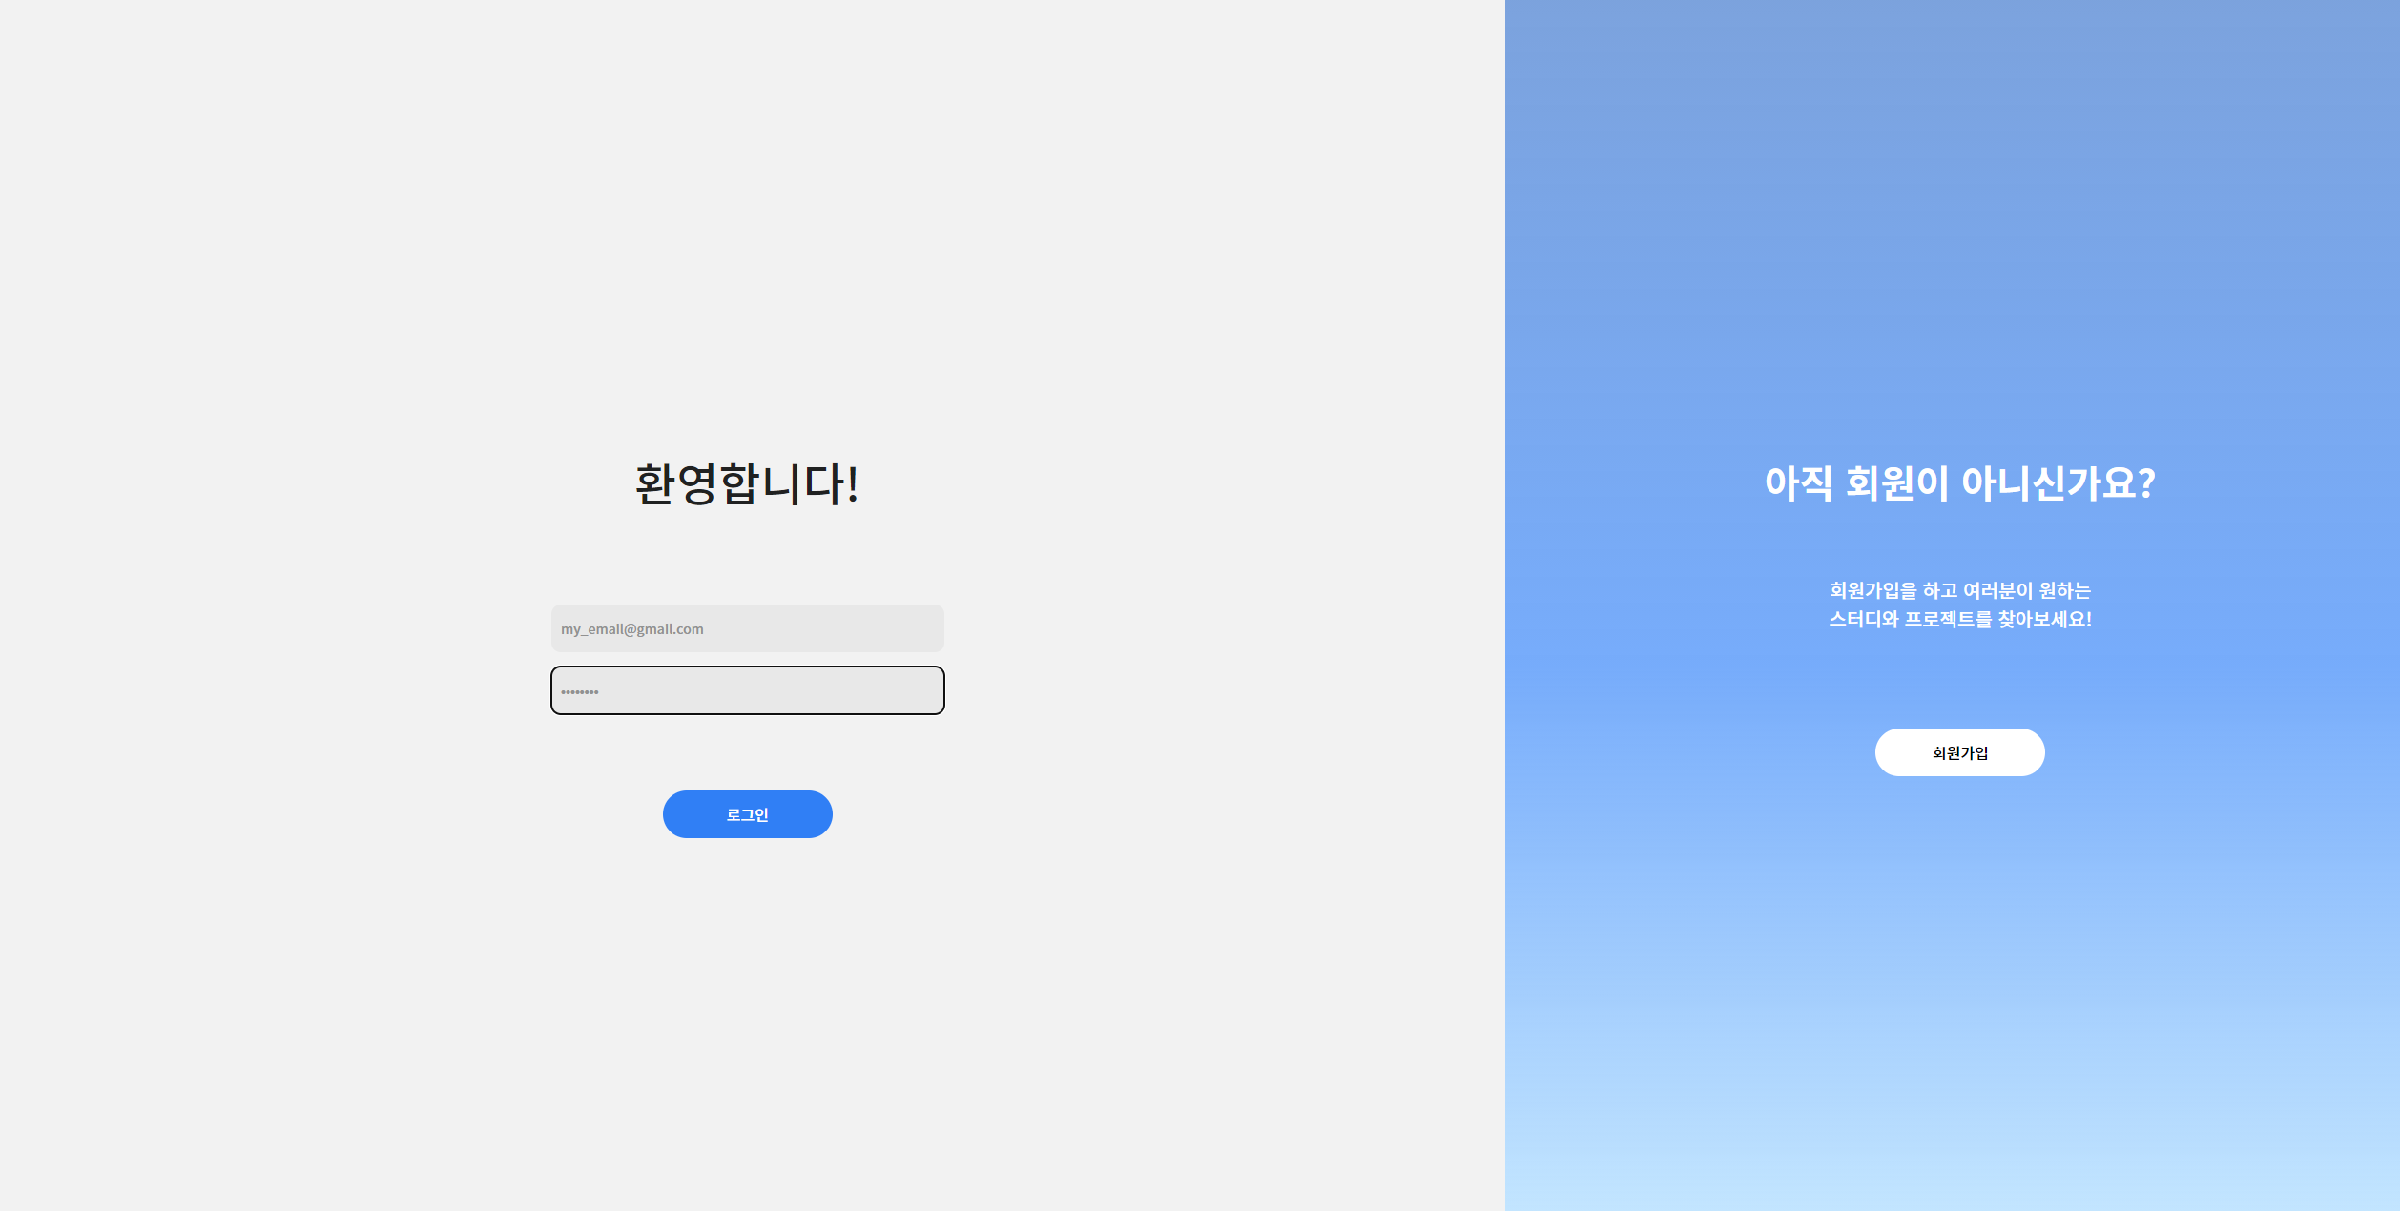
9
9. 회원가입 완료 후 가입된 계정으로 로그인한다

Slide 11
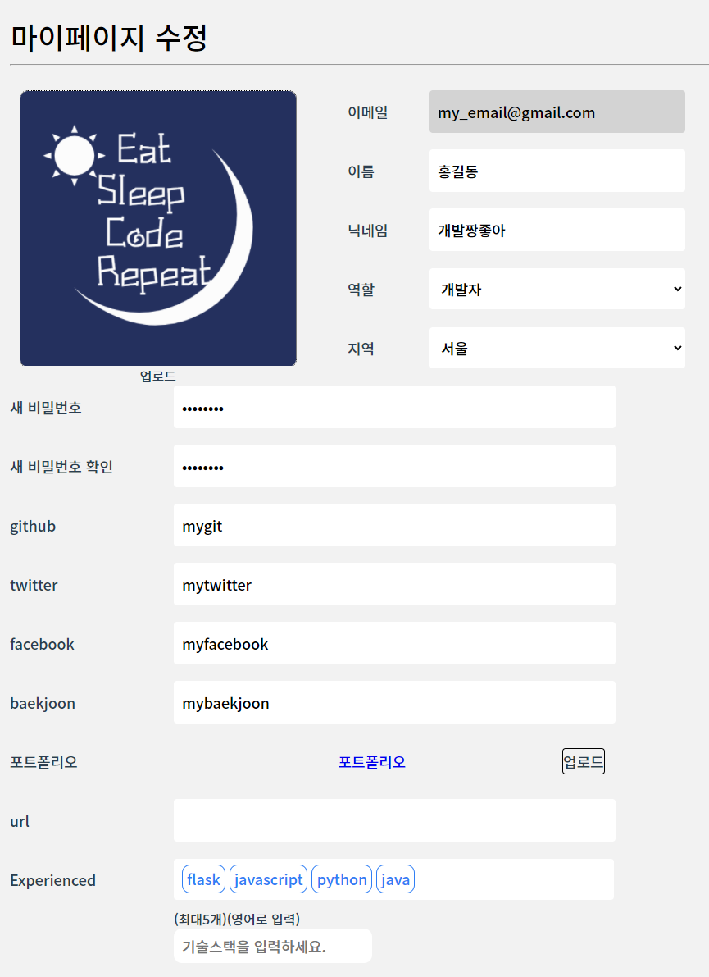
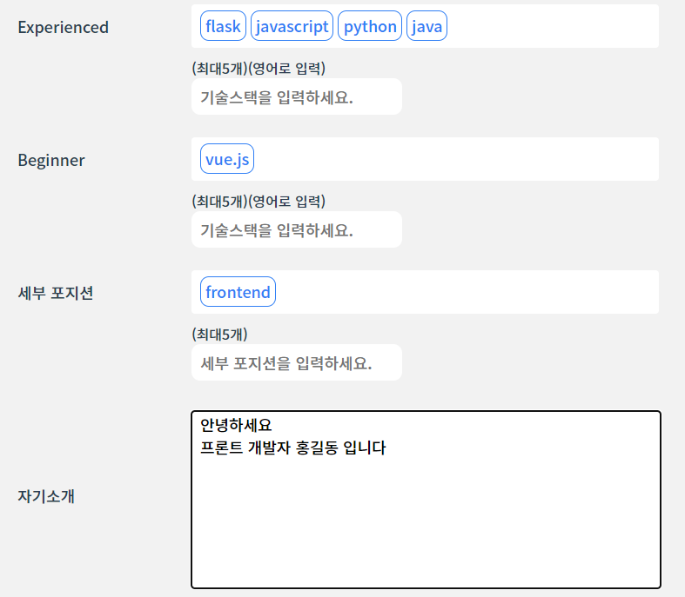
10
10. 로그인 후 마이페이지-수정을 이용해 sns 정보와 자기소개 등 추가적인 정보를 입력할 수 있다

Slide 12
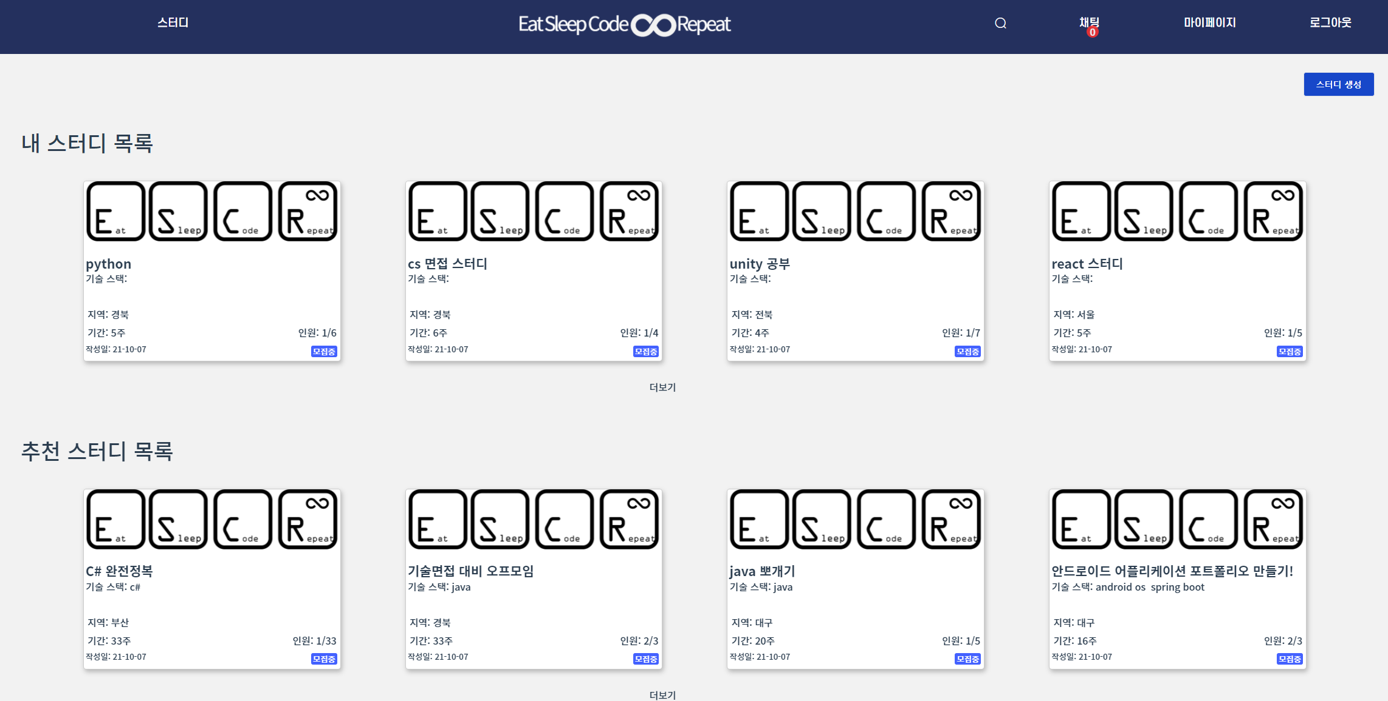
17
12
11. 스터디로 들어가면 내가 가입되어있는 스터디 목록, 추천 스터디 목록, 전체 스터디 목록을 볼 수 있다
12. 원하는 스터디의 소개를 볼 수 있다
17. 스터디 생성을 통해 내가 스터디를 만들 수 있다

Slide 13
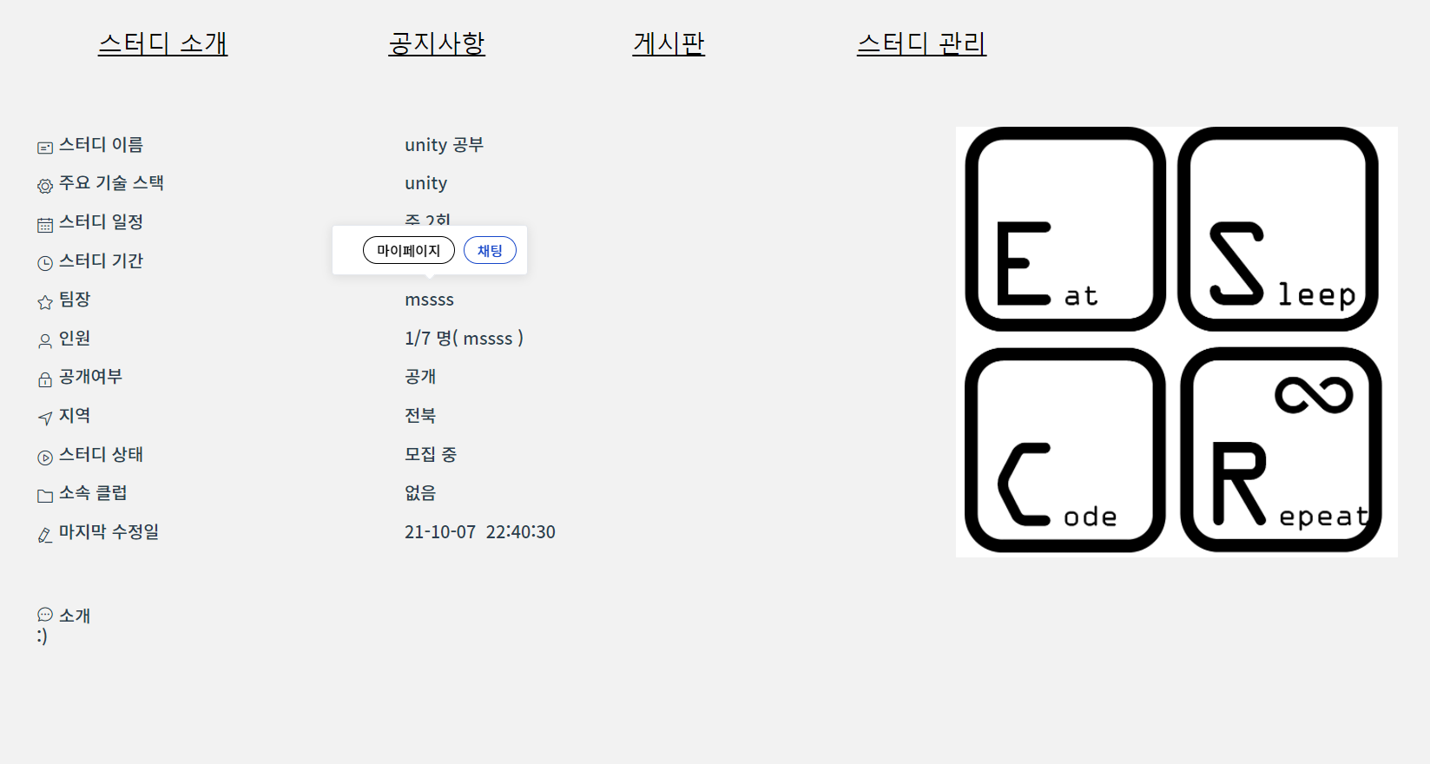
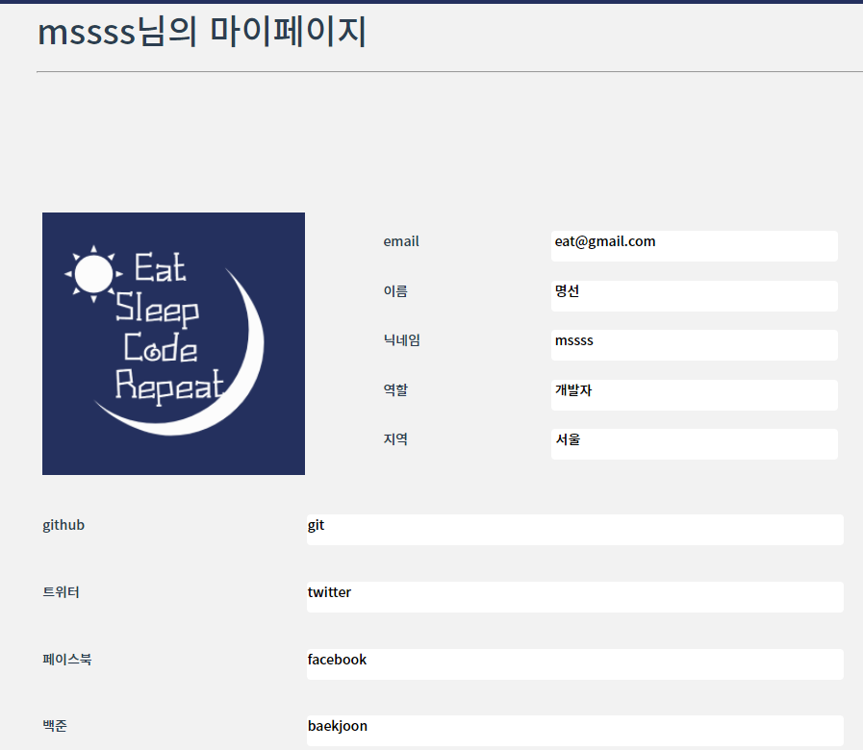
13
13. 팀장을 클릭한 후 마이페이지를 누르면 팀장의 마이페이지를 볼 수 있다

Slide 14

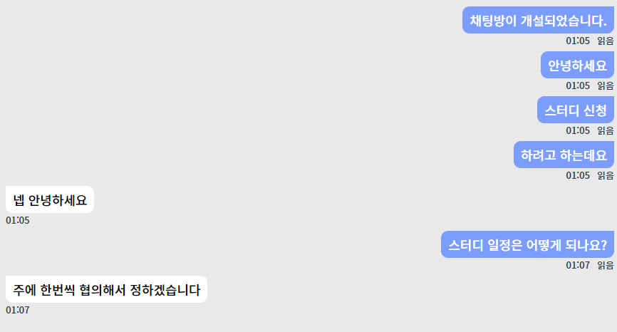
14
14. 팀장을 클릭한 후 채팅을 누르면 팀장과 채팅을 할 수 있다
- 채팅시 헤더에 읽지 않은 메시지 개수 뜸

Slide 15
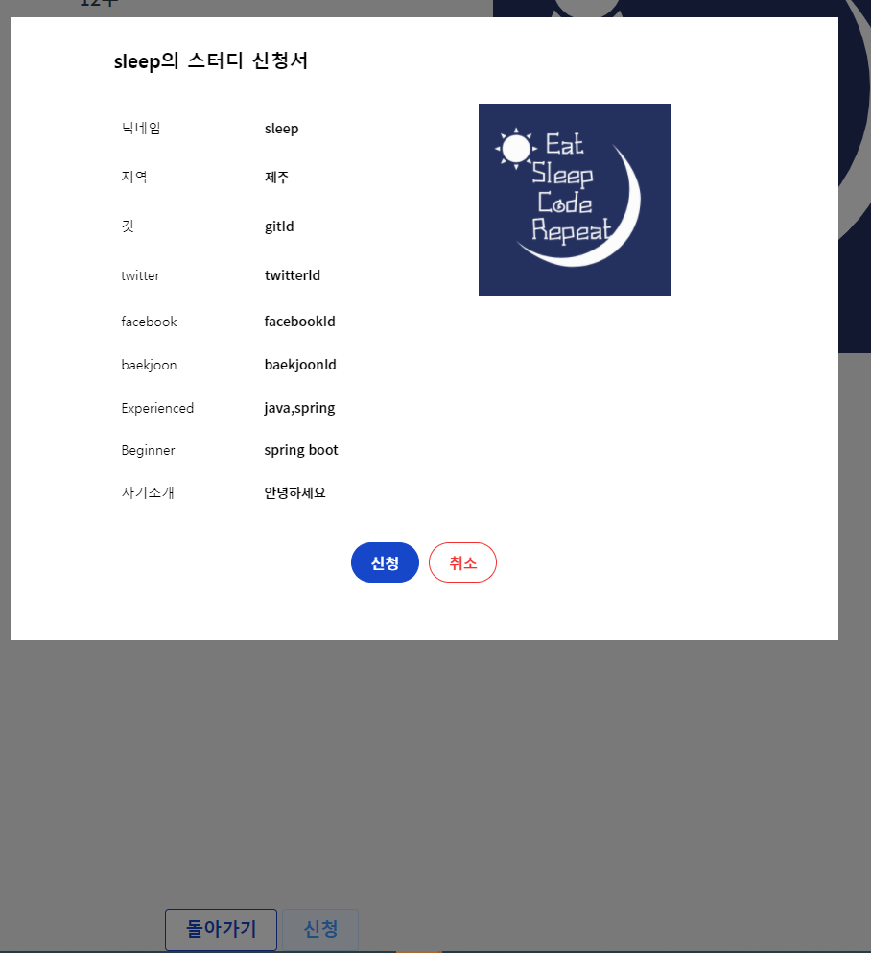
16
15
15. 스터디 소개에서 신청을 누르면 신청서 작성 창이 뜬다
16. 신청서에서 신청을 누르면 지원서를 스터디장에게 보낸다

Slide 16
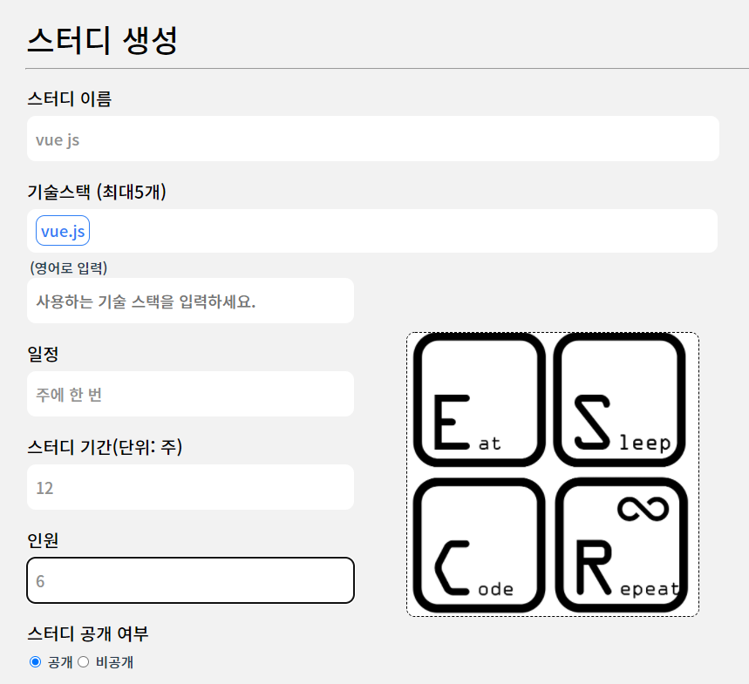
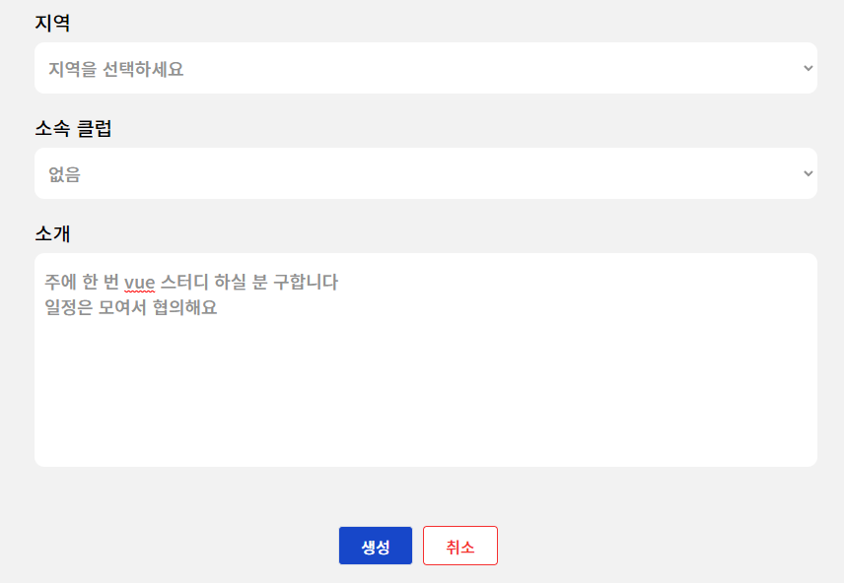
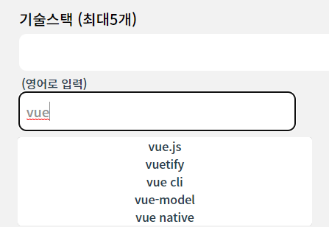
17
[스터디 생성]
17.스터디에 대한 정보를 입력 후 생성한다
- 기술 스택은 자동완성이 되며 최대 5개까지 입력할 수 있다

Slide 17
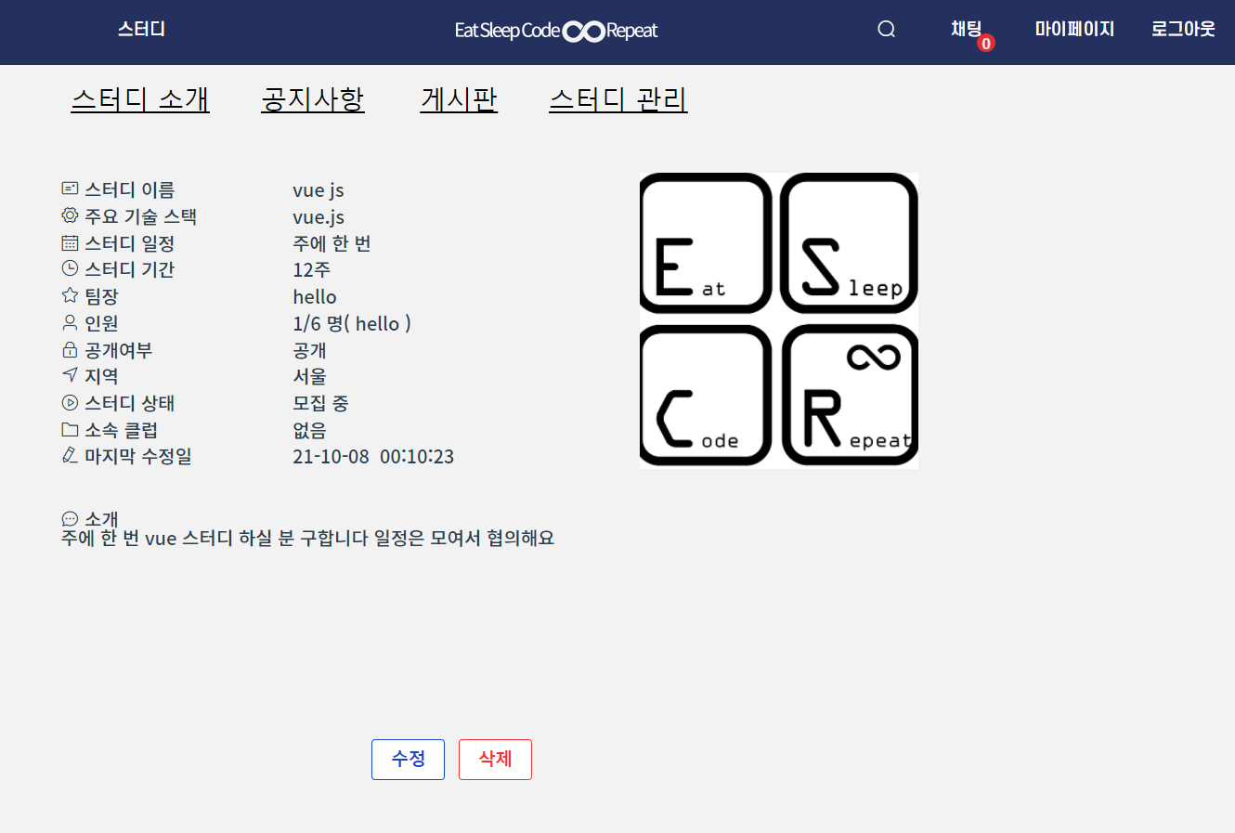
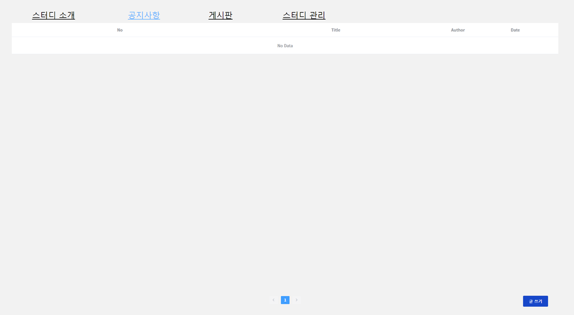
18. 스터디가 생성이 되면 소개 페이지로 이동한다
19. 공지사항 게시판으로 이동해 스터디원들에게 공지사항을 알릴 수 있는 게시글을 작성할 수 있다
19

Slide 18
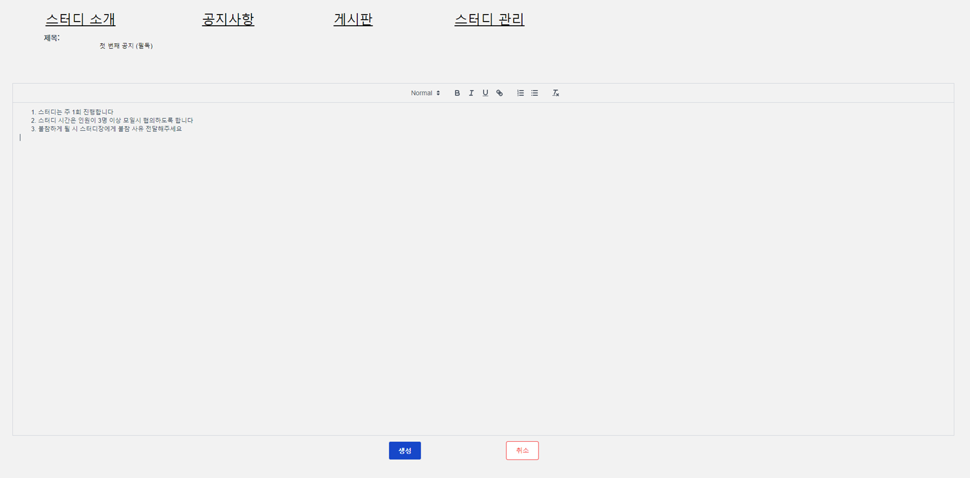
20
20. 내용 작성 후 게시글을 생성한다

Slide 19
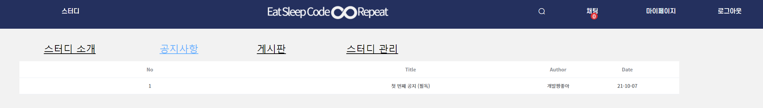
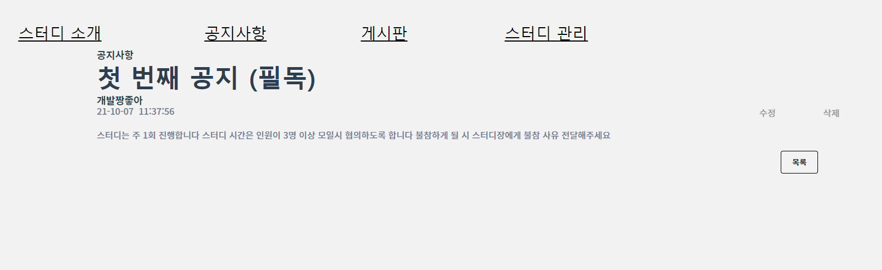
21
22
21. 게시판에서 작성된 글을 확인할 수 있다
22. 읽기 원하는 게시글을 클릭하면 게시글을 확인할 수 있다

Slide 20
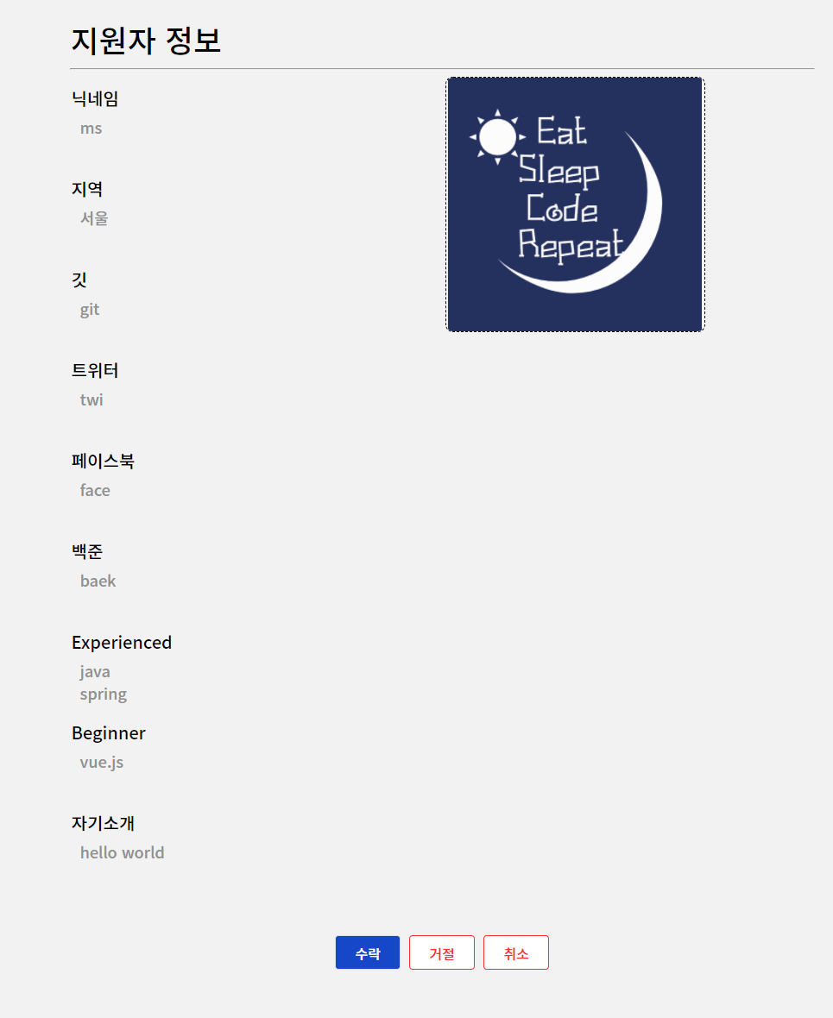
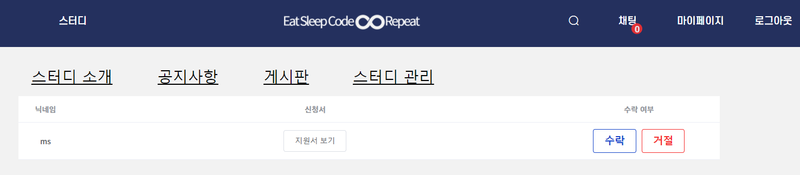
23
24
23. 스터디장이 스터디 관리에 들어오면 해당 스터디의 지원자 조회를 할 수 있다
24. 지원서 보기를 통해 해당 지원자의 지원서를 볼 수 있다
25. 수락을 통해 해당 지원자의 지원을 수락할 수 있다
26. 거절을 통해 해당 지원자의 지원을 거절할 수 있다
25
26

Slide 21
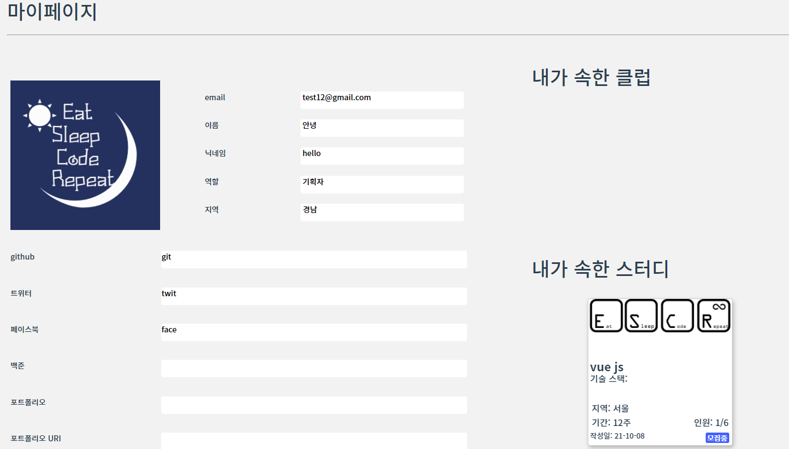
27. 마이페이지 조회: 내 정보와 내가 가입된 스터디를 알 수 있다

